Slide 1
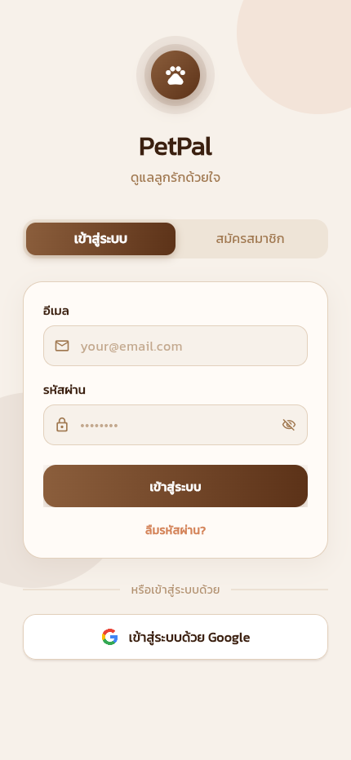
PETPAL • UPDATE
อัปเดตความคืบหน้าแอป
และงบก่อนเปิดใช้งานจริง
สรุปสิ่งที่ทำเสร็จ • สิ่งที่กำลังต่อยอด • ต้นทุนที่ต้องตัดสินใจ
22 กรกฎาคม 2026
01

Slide 2
PETPAL • PROJECT UPDATE
ภาพรวม: โครงหลักของแอปพร้อมแล้ว งานถัดไปคือ Production readiness
ประสบการณ์ลูกค้า
ฝั่งโรงแรมและทีมงาน
ก่อนเปิดจริง
พร้อมระดับ MVP
Flow หลักครบ
เหลืองาน Hardening
สมัครสมาชิก, ค้นหาโรงแรม, ดูรายละเอียด, โปรไฟล์สัตว์, Smart Match, จอง, แชท และชำระเงิน
Partner application/dashboard, จัดการห้องและ booking, Admin และ Technician camera management
ทดสอบ payment settlement, remote camera, monitoring, security secrets, backup และ Store submission
ตรวจจากโค้ดและเอกสาร handoff ล่าสุด
02

Slide 3
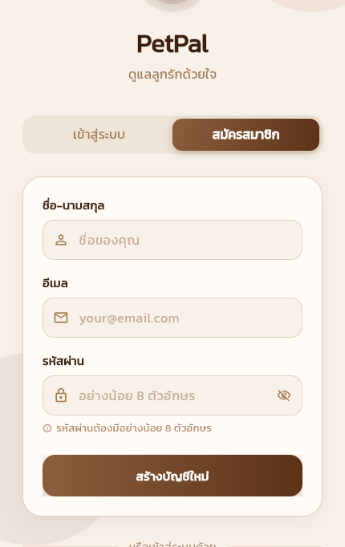
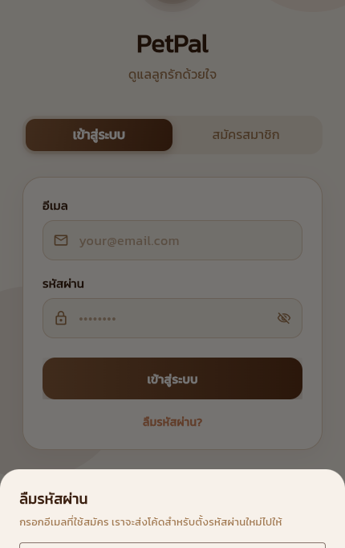
PETPAL • PROJECT UPDATE
หน้าตาแอปถูกออกแบบให้เข้าใจง่ายและพร้อมต่อยอดแบรนด์
เข้าสู่ระบบ
สมัครสมาชิก
กู้รหัสผ่าน
ภาพหน้าจอจาก Flutter web build ของโปรเจกต์ ณ 22 ก.ค. 2026
03

Slide 4
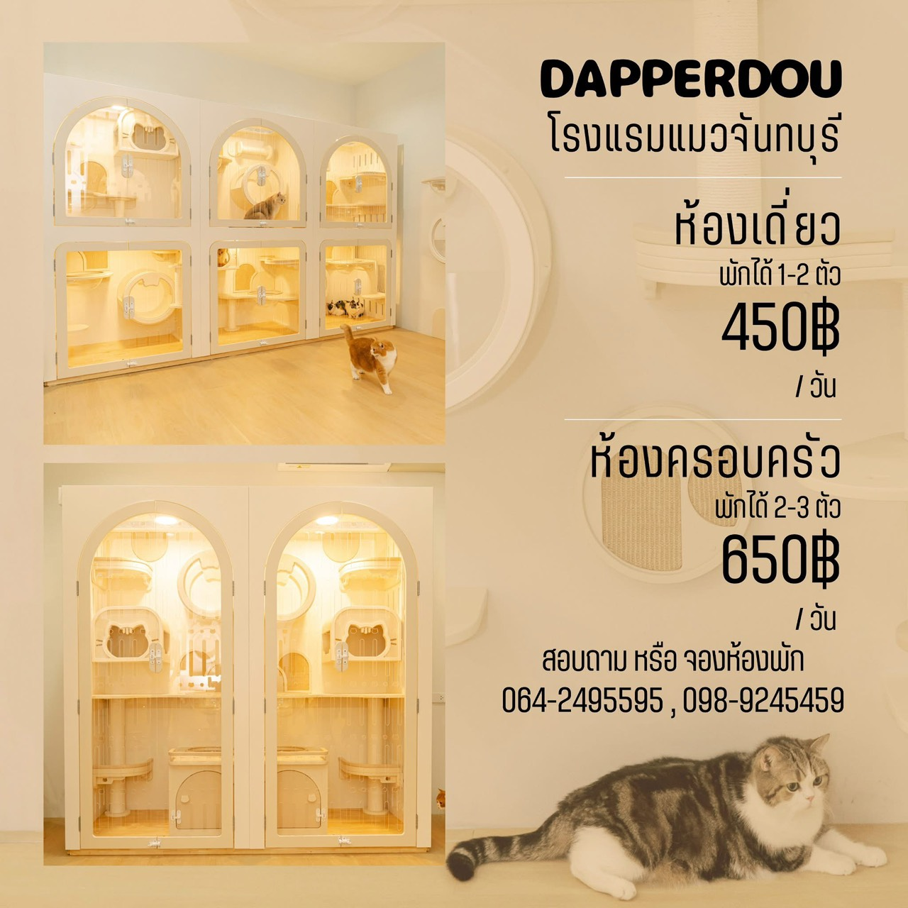
PETPAL • PROJECT UPDATE
Customer journey หลักถูกเชื่อมตั้งแต่ค้นหาโรงแรมจนถึงการจ่ายเงิน
ค้นหา → เปรียบเทียบ → จอง → จ่าย
●
ค้นหาโรงแรมและดูห้องจากข้อมูลจริงใน backend
●
เก็บโปรไฟล์สัตว์เพื่อใช้กับ booking และ Smart Match
●
คำนวณยอดจองตามจำนวนคืนและราคาห้อง
●
ชำระผ่าน PromptPay QR หรือบัตรด้วย Omise
●
สถานะการชำระสะท้อนกลับไปยัง booking และหน้า Admin
หลักฐาน: hotel/booking/payment repositories และ backend API
04

Slide 5
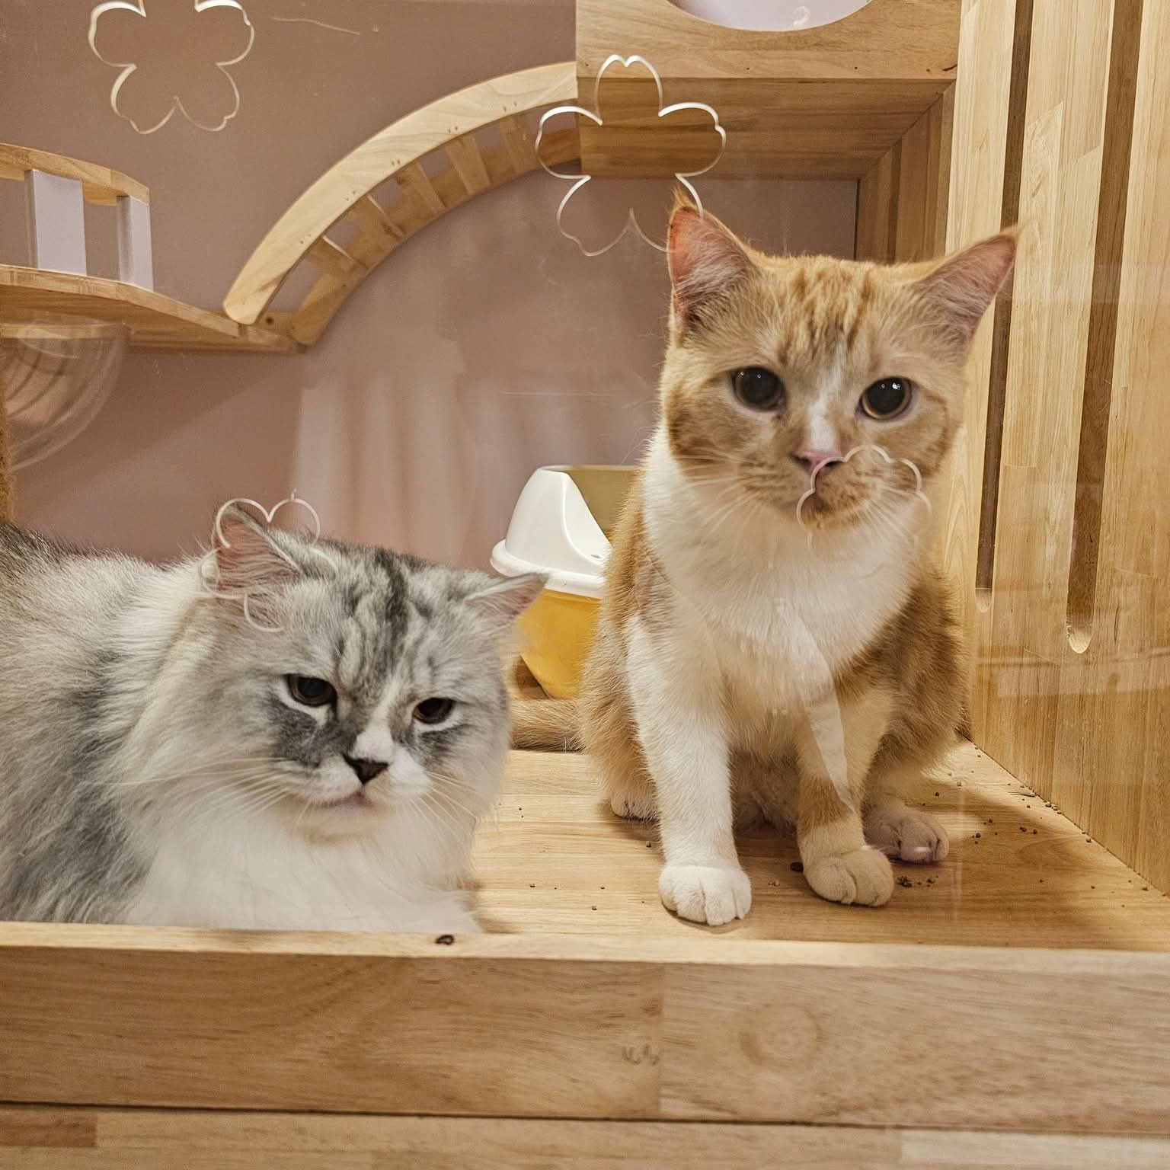
PETPAL • PROJECT UPDATE
AI Smart Match ใช้การค้นหาในระบบเป็นหลัก — Gemini เป็นตัวช่วยเสริม
ค้นหาแบบ Semantic
Gemini Enrichment
FastEmbed + pgvector จัดอันดับโรงแรมตามความต้องการ โดยไม่เสียค่า API ต่อคำขอ
ช่วยเรียบเรียงเหตุผลให้อ่านง่าย มี timeout, cache และ concurrency guard
ผลต่อธุรกิจ
ระบบยังให้ผลลัพธ์ได้แม้ Gemini ช้าหรือ quota หมด ลดความเสี่ยงที่ฟีเจอร์หลักจะล่มเพราะผู้ให้บริการภายนอก
backend/app/match_service.py, gemini_client.py และเอกสาร Tech Handoff
05

Slide 6
PETPAL • PROJECT UPDATE
Payment Gateway เพิ่มเข้ามาแล้ว: รองรับ PromptPay และบัตร
PromptPay
บัตรเครดิต/เดบิต
Admin & Refund
1.7655%
3.9055%
Flow เชื่อมแล้ว
สร้าง QR จาก Omise source และติดตามสถานะจนสำเร็จ/หมดอายุ
สร้าง token ฝั่ง client แล้วส่งให้ backend สร้าง charge
ดูรายการชำระ รายงานรายได้ และสั่ง refund จากระบบหลังบ้าน
ตัวเลขรวม VAT 7% ของค่าบริการ gateway; ยังมีค่าถอนเข้าธนาคารตามรอบโอน
อัตรา Omise Thailand ณ 22 ก.ค. 2026; implementation จาก payments.py และ omise_client.py
06

Slide 7
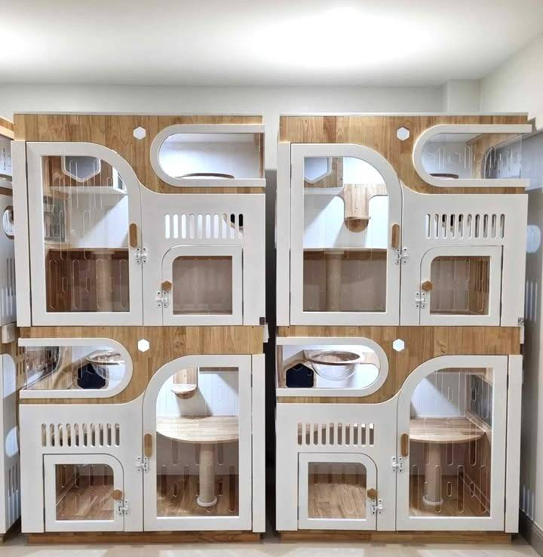
PETPAL • PROJECT UPDATE
กล้อง: ระบบลงทะเบียนและตรวจสิทธิ์พร้อม แต่ Remote viewing ยังเป็นเฟสถัดไป
ทำแล้ว
ข้อจำกัดปัจจุบัน
ช่างเพิ่มกล้อง RTSP/HTTP/ONVIF, เข้ารหัสรหัสผ่าน และตรวจ connection ได้
กล้องเป็น LAN IP ลูกค้านอกโรงแรมจึงยังดูไม่ได้อย่างปลอดภัย
ทางเลือกที่แนะนำ
คงกล้อง RTSP เดิม + Mini Hub ต่อโรงแรม เพื่อส่งสตรีมแบบ outbound/P2P และใช้ TURN เฉพาะ fallback
backend/app/api/cameras.py และ PetPal_Tech_Handoff.pdf
07

Slide 8
PETPAL • PROJECT UPDATE
Mini Hub เหมาะเป็นแผนหลัก; กล้อง Cloud เหมาะเป็นทางลัดบางกรณี
หัวข้อ
Cloud camera/API
กล้องเดิม + Mini Hub
เริ่มใช้งาน
เร็ว ถ้า vendor พร้อม
ต้องพัฒนา edge software
ต้นทุน
รายปีต่อกล้อง + traffic
ครั้งเดียวต่อโรงแรม
ข้อมูลส่วนตัว
วิดีโอผ่าน cloud vendor
ควบคุมเส้นทางได้มากกว่า
การผูกกับ vendor
สูง
ต่ำกว่า
คำแนะนำ
ใช้เฉพาะ pilot เร่งด่วน
แผนหลักระยะยาว
ตัวเลข vendor/cloud ต้องขอ quotation ก่อนตัดสินใจ
08

Slide 9
PETPAL • PROJECT UPDATE
สิ่งที่ยังต้องปิดก่อน Production มี 6 เรื่อง
Payment
Camera
idempotency, reconciliation, alert
Mini Hub pilot และ credential redesign
Security
Operations
เปลี่ยน secrets, TLS และ key rotation
monitoring, backup และ incident owner
Store
QA
Apple/Google account และ submission
อุปกรณ์จริง, network จริง, regression test
สรุปจาก README production checklist และ Tech Handoff
09

Slide 10
PETPAL • PROJECT UPDATE
ต้นทุนแบ่งเป็น 4 ก้อน — เพื่อให้เห็นว่าเงินใช้ไปกับอะไร
เปิดระบบ
ดูแลต่อเนื่อง
ตามยอดขาย
ต่อโรงแรม
~11,100 บาทปีแรก
2,000–8,000+ /เดือน
1.7655–3.9055%
กล้อง 700–1,000/ตัว
VPS + Apple + Google
Maintenance ตามระดับบริการ
Omise + ค่าโอนธนาคาร
Mini Hub 1,500–3,000/แห่ง
ต้นทุนเหล่านี้ควรแยกจากค่าแรงพัฒนา 20,000 บาท เพื่อไม่ให้การดูแลระบบหลังส่งมอบถูกนับซ้อน
PetPal_Cost_Report.pdf — ตัวเลขอุปกรณ์/VPS เป็นประมาณการ
10

Slide 11
PETPAL • PROJECT UPDATE
ตัวอย่างยอดจอง 2,000 บาท: PromptPay ช่วยลดต้นทุนได้ชัดเจน
PromptPay
บัตร
35.31 บาท
78.11 บาท
ค่าธรรมเนียมรวม 35.31 บาท
เงินคงเหลือก่อนค่าโอน 1,964.69 บาท
ค่าธรรมเนียมรวม 78.11 บาท
เงินคงเหลือก่อนค่าโอน 1,921.89 บาท
PromptPay ประหยัดกว่าบัตรประมาณ 42.80 บาทต่อ booking
สูตร: ยอดชำระ × rate × 1.07
11

Slide 12
PETPAL • PROJECT UPDATE
แผน 90 วัน: ทำให้ระบบพร้อมใช้งานจริงก่อนขยาย
0–30 วัน
31–60 วัน
61–90 วัน
Payment hardening
Camera pilot
Go-live readiness
ทดสอบ charge/webhook/refund/settlement และจัดบัญชี
ติดตั้ง Mini Hub 1–3 โรงแรม วัด bitrate/P2P/TURN
QA อุปกรณ์จริง, monitoring, backup, SLA และ Store
12

Slide 13
PETPAL • PROJECT UPDATE
สิ่งที่ต้องการการตัดสินใจจากเจ้าของโครงการ
●
ยืนยัน Omise แบบ absorb fee และให้ PromptPay เป็นตัวเลือกหลัก
●
อนุมัติงบ Payment hardening ก่อนรับเงินจริง
●
อนุมัติ Mini Hub pilot 1–3 โรงแรม แทนการซื้อกล้องใหม่ทั้งหมด
●
กำหนด Package โรงแรม 199–299 บาท และค่าช่าง 100–150 บาท/เดือน
●
เลือก Maintenance package และผู้รับผิดชอบ incident หลังส่งมอบ
●
อนุมัติบัญชี Apple Developer / Google Play ในนามเจ้าของธุรกิจ
13

Slide 14

เป้าหมายถัดไป
เปลี่ยนจาก “ฟีเจอร์ทำงาน”
เป็น “บริการที่เปิดใช้จริงและดูแลได้”
Payment hardening • Mini Hub pilot • Production operations
PetPal Project Update • 22 Jul 2026
14

